Slide 1


ورشة العمل الفنية حول
”التخطيط الاستراتيجي لتكامل قطاعات النقل المختلفة
مع التنمية الاقتصادية والاجتماعية “
الجلسة الأولى
منهج النظم وتطبيقه على قطاع النقل
د. يعرب بدر
المستشار الإقليمي للنقل واللوجستيات
مجموعة الرفاه الاقتصادي المشترك
دمشق، وزارة النقل، الخميس 10 آذار/ مارس 2022

Slide 2
المحتويات
تصنيفات قطاع النقل وتشابك علاقاته.
الإطار المفاهيمي العام لنظام النقل والمواصلات (تمثيل رايشمان).
مزايا اعتماد منهج النظم لتحليل مسائل النقل والمواصلات.
طبيعة التطور الزماني لنظام النقل.
ملحق- ملامح التطور المستقبلي لنظم النقل.

Slide 3
1- تصنيفات قطاع النقل وتشابك علاقاته

Slide 4
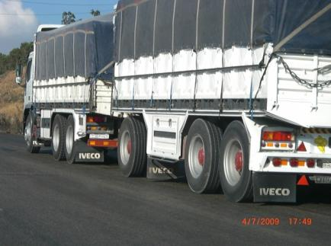
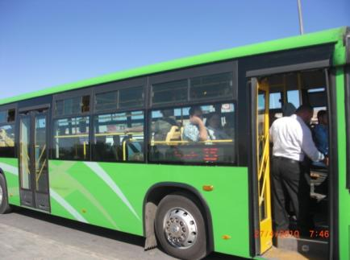
تصنيف النقل حسب طبيعة المادة المنقولة
بضائع
ركاب

Slide 5
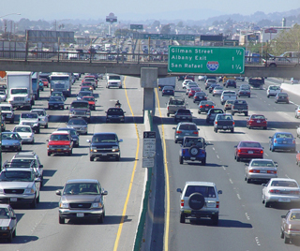
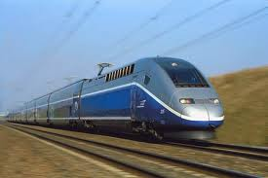
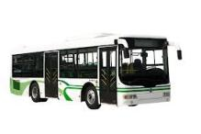
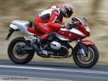
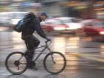
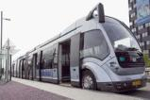
تصنيفات طبيعة النقل
فردي
جماعي

Slide 6
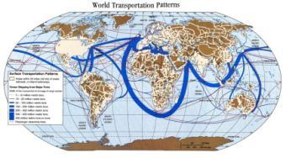
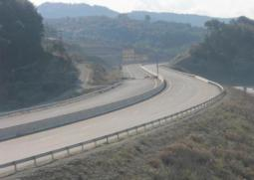
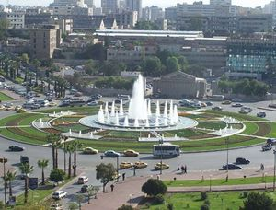
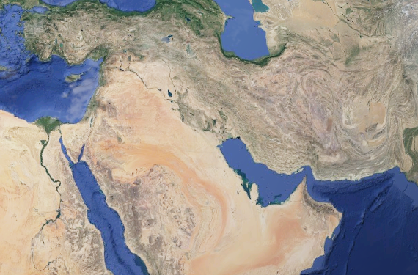
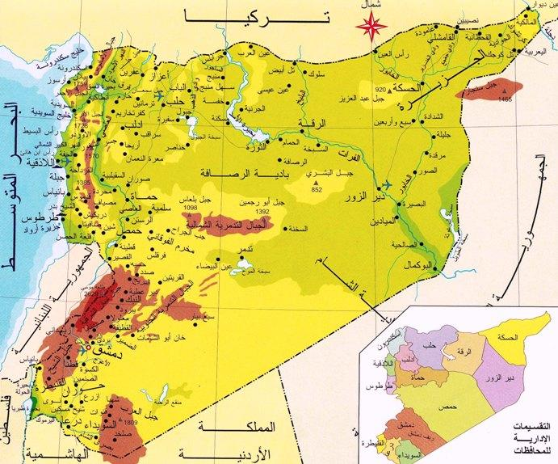
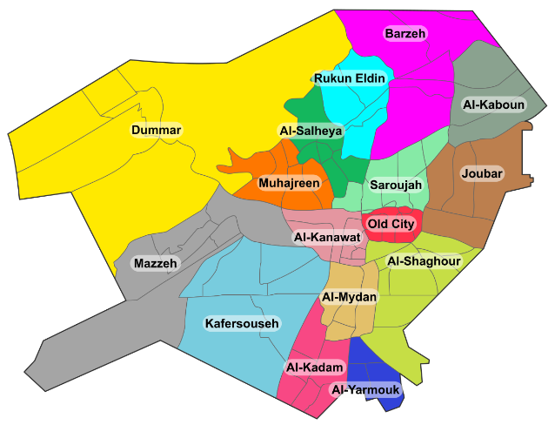
تصنيف النقل حسب الوسط الجغرافي
دولي
بين المدن (جهوي)
مديني (عمراني)

Slide 7
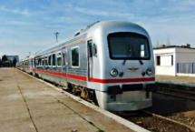
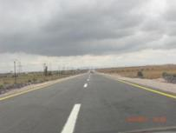
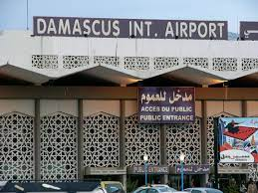
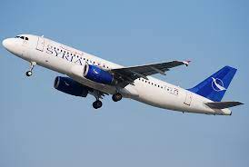

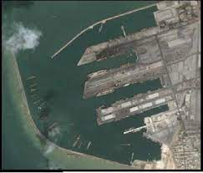
تصنيف النقل حسب نمط النقل
سككي
طرقي
نقل بري
نقل جوّي
نقل مائي/ بحري

Slide 8
تعدديات عالم النقل والمواصلات
  متعدد المستويات Multi Level
  متعدد الأنماط Multi Modal
  متعدد القطاعات Multi Sector
  متعدد المشاكل Multi- Problem
  متعدد الاختصاصات Multi-Disciplinary
الحاجة لإطار مفاهيمي شامل وموحد:
منهج النظم

Slide 9
  2- الإطار المفاهيمي العام لنظام النقل والمواصلات

Slide 10
SYSTEMS APROCH منهج النظم
النظام: مجموعة من العناصر المترابطة (نظم جزئية) التي تتفاعل بين بعضها ومع الوسط المحيط لتنفيذ وظائف محددة، بهدف تحقيق غايات معينة ضمن البيئة.
A System is a set of interrelated parts, called components (Sub-Systems), that perform a number of functions in order to achieve goals, within its Environment.
ENVIRONMENT
SYSTEM
B
INPUT
OUTPUT
A
C
التغذية المرتدة (التغذية الراجعة)FEED BACK

Slide 11
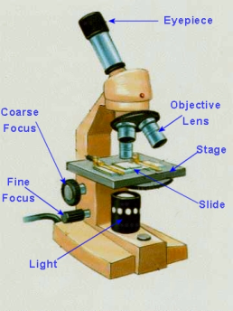


Systems Approach منهج النظم -
إطار مفاهيمي لمقاربة الظواهر المعقدة في الطبيعة والمجتمع، ينطلق من إدراك الطبيعة التفاعلية لترابط العوامل الداخلية والخارجية لعمل البنى المعقدة (النظم).
Microscope: for very small objects.
الميكروسكوب: الظواهر بالغة الصغر
Telescope: for very far objects.
التيليسكوب: الظواهر بالغة البعد
Macroscope: for very complex objects.
الماكروسكوب: الظواهر بالغة التعقيد

Slide 12
التمثيل التخطيطي لنظام النقل حسب رايشمان*
البيئة المباشرة للنظام
التوجهات
السياسية
المستوى التكنولوجي
إمكانيات مختلفة لتلبية احتياجات النقل
البيئة الإدارية والقانونية
معيقات
حوافز
درجة معينة من الضبط
الوسط الاجتماعي- الاقتصادي
حاجات نقل
إمكانيات لتلبية الحاجات
الوسط الجغرافي
تضاريس
مسافات
موانع وعقبات
النظام بحد ذاته
مقدمي خدمات النقل
سلطات االمراقبة والتحكم
مستعملي وسائط النقل
النتائج السلبية
ضجيج
تلوث
تشوه بصري
حوادث
نتائج عمل النظام (مفرزات النظام)
الإنتاج الاقتصادي
داخل النظام
خارج النظام
المردود التقني
طن. كم
راكب.كم
ربط الأماكن
ببعضها البعض
* S. Reichman- Les Transports: Servitude ou Liberté

Slide 13

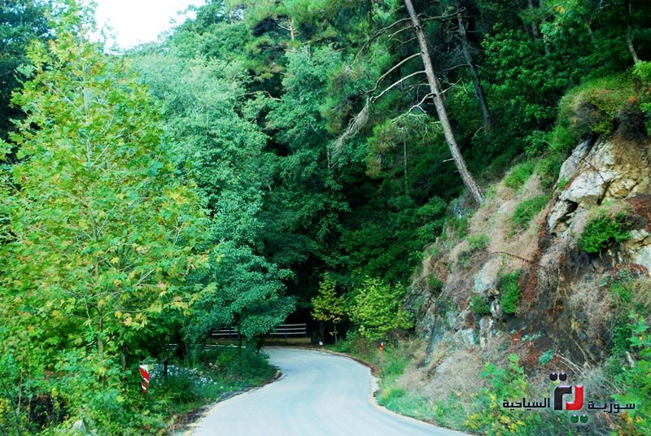
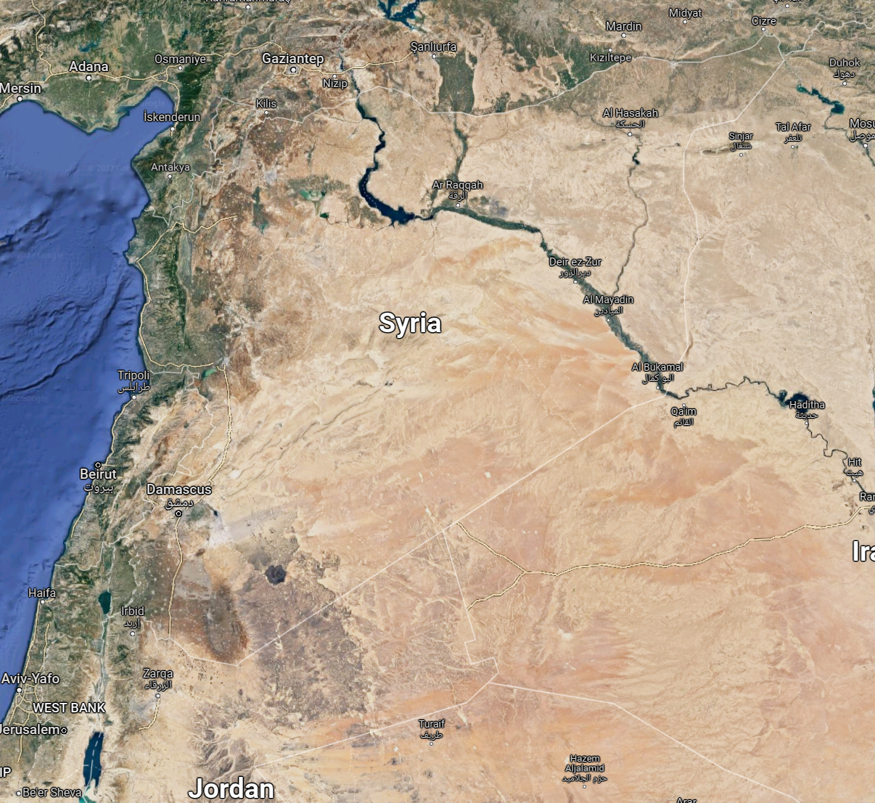
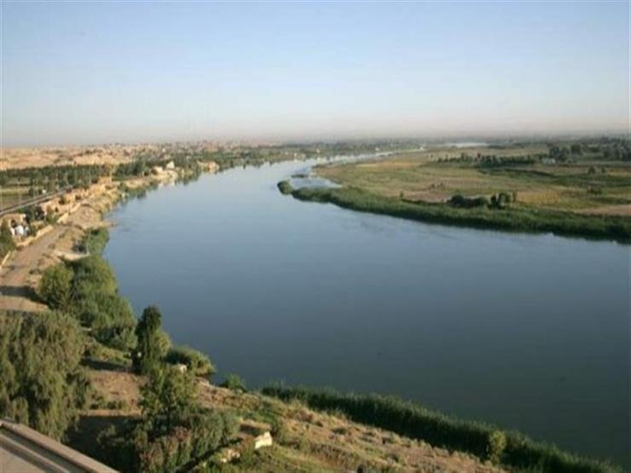
الوسط الجغرافي
طبوغرافيا وتضاريس متنوعة (مستوية، جبلية، إلخ)
مناخ مختلف: (صحراوي، استوائي، معتدل، بارد)
مسافات مختلفة (حسب مساحة البلد أو المنطقة)
عقبات وموانع (بحيرات، أنهار، بلد حبيس، إلخ)
ثروات طبيعية وموارد مختلفة

Slide 14
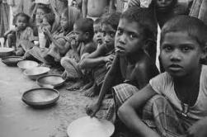
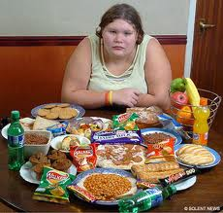
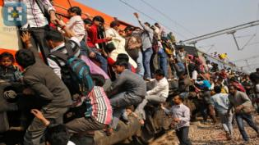

الوسط الاجتماعي- الاقتصادي
عدد السكان
مستوى الدخل وتوزعه
الشرائح الاجتماعية - الاقتصادية
شكل الاقتصاد (موجه، ليبرالي، تنموي)
التطور الاجتماعي والعادات والتقاليد
عمل المرأة
حاجات النقل مختلفة
إمكانيات مختلفة لتلبية التنقلات وتنظيمها

Slide 15

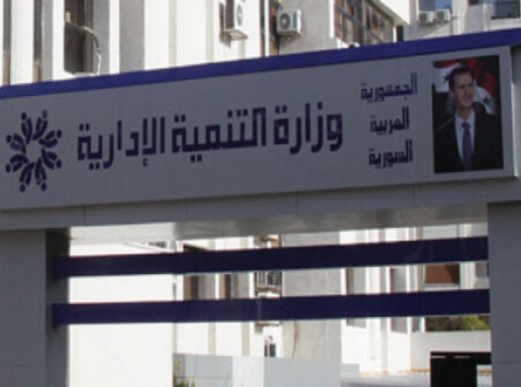
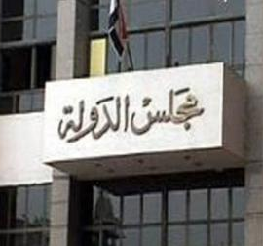
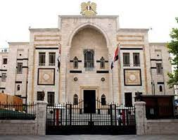
البيئة الإدارية والقانونية
البنية المؤسساتية ونضجها.
القوانين النافذة ونجاعتها (معاصرة، مناسبة؟؟).
درجة الالتزام بتطبيق القوانين...

Slide 16
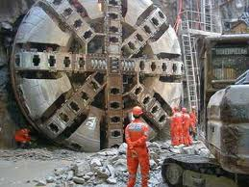
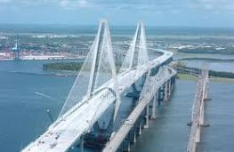
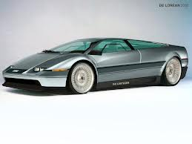
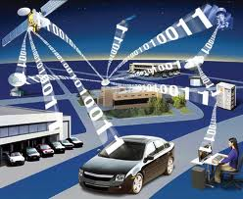
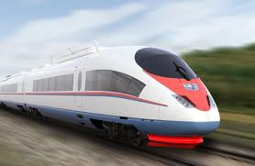
المستوى التكنولوجي
إمكانيات معينة للتغلب على العقبات والمعيقات
التغلب على الموانع الطبيعية (أنفاق، جسور)
تطور صناعة السيارات والمركبات
تنظيم وضبط المرور (أنظمة النقل الذكية ITS، رادارات آلية)
كفاءة أنماط النقل الجماعي (ميترو، قطارات سريعة)
مواكبة التكنولوجيا المعاصرة والناشئة

Slide 17
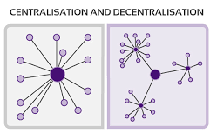


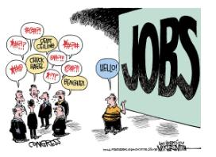
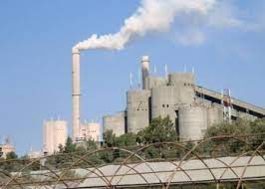
التوجهات السياسية
التوجه السياسي العام: مركزي، لا مركزي
متانة الحوكمة (المساءلة)
الأولويات الاقتصادية، الاجتماعية، البيئية.

Slide 18
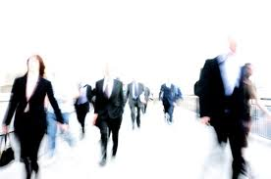
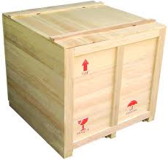
مستعملي وسائط النقل:
أشخاص (تنقلات يومية)
            للعمل
            للتعلم
            للتبضع
            للترفيه
في الوقت المناسب
بأسرع ما يمكن
بأقل كلفة ممكنة
بأفضل شروط الراحة
بأعلى درجات الأمان
منتجين (إيصال السلع إلى المستهلكين)
في الوقت المناسب
بأقل جهد ممكن
بأقل كلفة ممكنة
بأقل ضرر ممكن

Slide 19
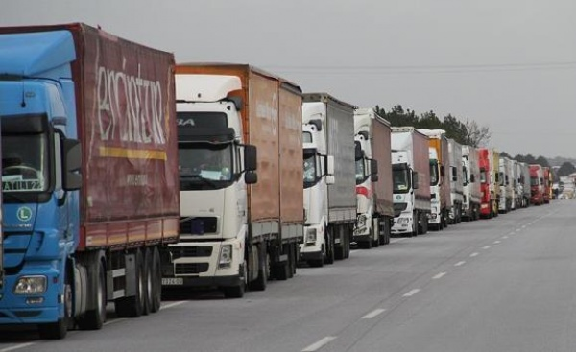
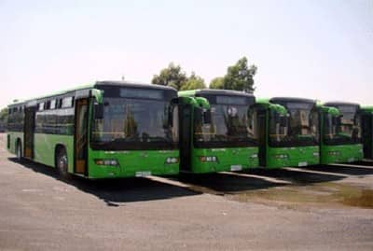
مقدمي خدمات النقل
الوكالات المسؤولة عن البنى التحتية للنقل (الطرق والشوارع)
شركات نقل الركاب والبضائع
الهدف: تقديم خدمات النقل بتحقيق أعلى قيمة مضافة ممكنة (أكبر ربح؟)

Slide 20
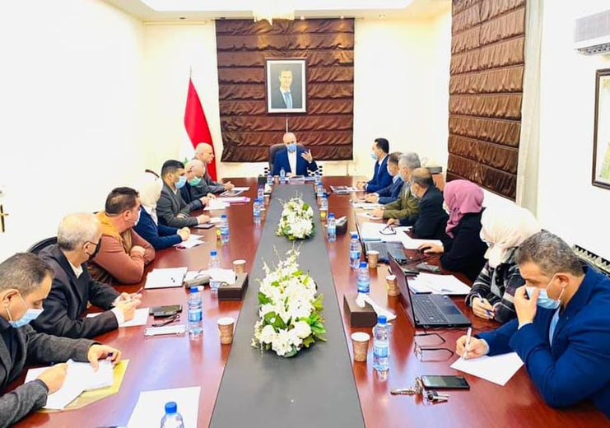
الدور التدخلي للسلطات العامة
تحقيق التوازن بين المصالح المتضاربة لمقدمي خدمات النقل والمستفيدين من هذه الخدمات:
  وضع القوانين والتعليمات الناظمة وتطبيقها
  تطوير وتحديث القوانين والتعليمات
  تحديد المعايير والمواصفات
  التخطيط للمستقبل (استباق الطلب)

Slide 21
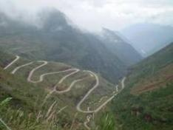

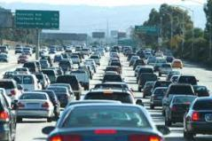
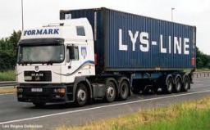


النتائج المرغوبة لنظم النقل
ربط الأماكن والأشخاص
إنتاج كمي:
  راكب. كم
  طن. كم
إنتاج إقتصادي (تحقيق قيمة مضافة)
داخل قطاع النقل
في بقية القطاعات (يتعذر بدون النقل)

Slide 22
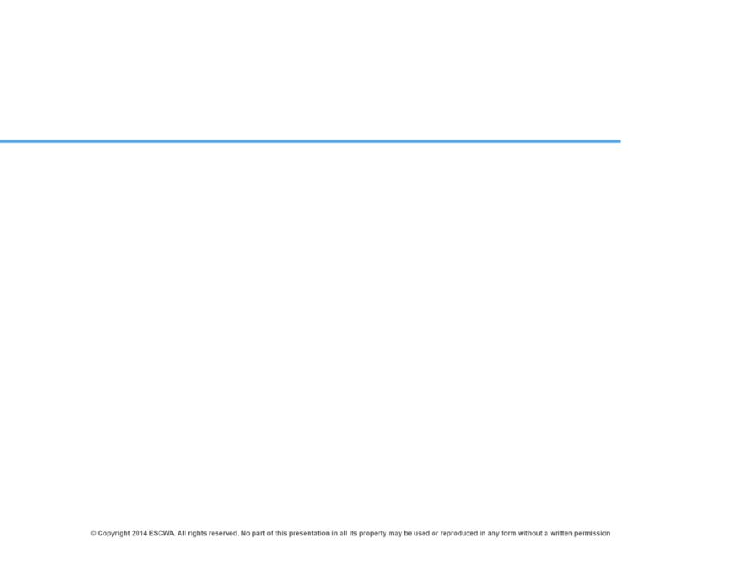




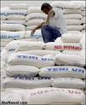





8 عمليات نقل:
وقت
جهد
كلفة
القيمة المضافة من السلاسل اللوجستية:
المنفعة المكانيّة Space Utility - حكاية رغيف الخبز
بدءاً من البذار

Slide 23
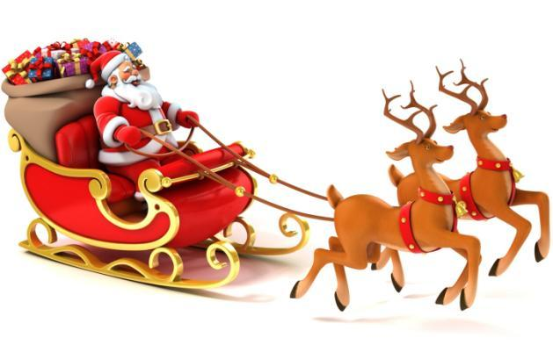



القيمة المضافة من السلاسل اللوجستية:
المنفعة الزمانية Time Utility – هدايا العيد:
قيمة السلعة في وصولها في الوقت المحدد
تفقد السلعة قيمتها في السوق بوصولها قبل موعد استخدامها أو بعده
أمثلة:
الأدوات المدرسية في بداية العام الدراسي
مواسم الألبسة الشتوية والصيفية
هدايا الأعياد العامّة

Slide 24
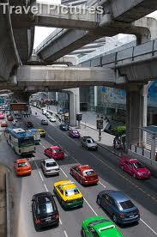
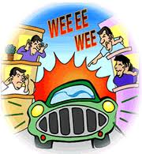


النتائج السلبية (غير المرغوبة) لنظم النقل
التشوه البصري
الضجيج
الصدامات
(الحوادث)
تلوث الهواء

Slide 25
التمثيل التخطيطي لنظام النقل حسب رايشمان*
البيئة المباشرة للنظام
التوجهات
السياسية
المستوى التكنولوجي
إمكانيات مختلفة لتلبية احتياجات النقل
البيئة الإدارية والقانونية
معيقات
حوافز
درجة معينة من الضبط
الوسط الاجتماعي- الاقتصادي
حاجات نقل
إمكانيات لتلبية الحاجات
الوسط الجفرافي
تضاريس
مسافات
موانع وعقبات
النظام بحد ذاته
مقدمي خدمات النقل
سلطات االمراقبة والتحكم
مستعملي وسائط النقل
النتائج السلبية
ضجيج
تلوث
تشوه بصري
حوادث
نتائج عمل النظام (مفرزات النظام)
الإنتاج الاقتصادي
داخل النظام
خارج النظام
المردود التقني
طن. كم
راكب.كم
ربط الأماكن
ببعضها البعض
* S. Reichman- Les Transports: Servitude ou Liberté

Slide 26
Schematic Presentation of the Transportation System
Environment
Natural Geography
Topography
Distances
Obstacles
Social- Economics
Needs
Potentials
Legal & Administrative
Obstacles
Motivations
Degree of Control
Technology
Level of Technological development
Political
Tendency
System
Users
Control Authorities
Service Providers
Outputs
Technical Production
Ton. Km
Pass. Km
Economic Production
In side Transp.Sector
Other Sectors
Nuisances
Accidents, Pollution, Noise, Visual distortion
Accessibility
Connecting Places

Slide 27
  3- مزايا اعتماد منهج النظم لتحليل مسائل النقل والمواصلات

Slide 28
العلاقات بين عناصر النظام وبين النظام والبيئة
إظهار العلاقات المتبادلة بين عناصر النظام.
استبصار تباين فترات ظهور التأثيرات:
  تأثيرات النقل على البيئة بطيئة وغير مباشرة
  للتغيرات التكنولوجية تأثير سريع ومباشر على نظام النقل
امتلاك رؤية كلانية (ماكروسكوبية) للسياق العام لعمل النظام ووظيفته ضمن البيئة الاقتصادية والاجتماعية (ارتباط الكل بالكل)
إدراك أهمية التكامل بين أنماط النقل المختلفة: تابع الشريحة

Slide 29
الميزات التفضيلية النسبية لأنماط النقل
تأثير المسافة
C1
C2
C3
الطرق
Transport Cost per Unit
النقل البحري
السكك
D1
D2
500 Km
1500 Km
Distance
http://people.hofstra.edu/geotrans/eng/ch3en/conc3en/transcost.html

Slide 30
مزايا اعتماد تمثيل رايشمان لنظام النقل- تابع
التمكن من رؤية النتائج غير المباشرة وبعيدة المدى لنتائج عمل النظام على البيئة.
أداة مناسبة للتنبؤ بمستقبل النظام (فرضيات النمو ومنعكساتها).

Slide 31
  4- طبيعة التطور الزماني لنظام النقل.

Slide 32
أشكال نمو النظم زمنياً (أمثلة)
v
مؤشرات النمو (أمثلة):
t
نموعدد السكان في بلد
نمو الناتج المحلي الإجمالي
أعداد الركاب عبر المطارات والمرافئ
الانتشار الزمني للسلع المنزلية (معدل السلع للعائلات: الساعات، البرادات، السيارات)
تطور غزارات المرور على الشوارع
تطور أطوال الطرق والسكك الحديدية
تطور أعداد حوادث المرور
الثبات
نمو خطي
انحدار
نمو متسارع
نمو متخامد مع عتبة الإشباع
لوجستي بشكل S

Slide 33


أهمية المنحني اللوجستي
$\frac{∂y}{∂t}$= Ky(1- $\frac{y}{L}$ )
$Y$= $\frac{L}{1+be^{−Kt}}$
Y
عتبة إشباع: L
نمو متباطئ
انقلاب
تطور معدل امتلاك مركبات النقل (مركبة/ 1000 نسمة)
تطور كثافة الطرق العامة
تطور كثافة السكك الحديدية
تطور الكيلومترات السنوية المقطوعة بمركبات النقل
نمو متسارع
بداية النمو
t

Slide 34
طبيعة التطور الزماني لنظم النقل
استقرار النظام طالما أن الموارد المتاحة تكفي للأداء.
تطور النظام يتم بانتقال النظام من حالة إلى حالة أخرى.
التطور قد يتم بقفزات:
  النظرية الرياضية للكوارث: نقاط انقطاع في سياق النمو.
      (رينيه توم R Thom ، كريستوفر زيمان Ch. Zeeman).
تأثير عوامل داخلية وخارجية:
  جغرافية وبيئية (الكوارث الطبيعية، الجوائح الكبرى)
  اجتماعية (تغير أنماط الاستهلاك)
  اقتصادية (تغير توازن القوى المهيمنة).
  سياسية (حروب، ثورات)
  ابتكار وتطوير (تكنولوجي أو تنظيمي)

Slide 35
القفزات التطورية لنظام النقل
Singularity
نقطة انقطاع

Slide 36
المنعكسات
ضرورة الاهتمام بالتغيرات الطفيفة التدريجية في توازن القوى والعوامل المؤثرة على استقرار نظم النقل.
التغيرات الطفيفة قد تؤدي إلى قلب موازين القوى وإحداث قفزات (إيجابية أو سلبية) في مسار تطور نظم النقل.
القفزات المفاجئة وانقطاعات التطور تزيد من صعوبة التخطيط الكفؤ لنظم النقل
الدور الحاسم للتغيرات التكنولوجية في إحداث قفزات في تطوّر نظام النقل: العجلة (الدولاب)، الشراع، البوصلة، المحرك البخاري، محرّك الاحتراق الداخلي، الطيران، النقل البحري بالحاويات......

Slide 37




المراجع الرئيسية
Reichman S. Les Transports: Servitude ou Liberté, Paris, P.U.F., 1983, 197 p.
Laster A. Hoel, Nicholas J. Garber, Adel W. Sadek. Transportation Infrastructure Engineering, A Multimodal Integration.
  Jotin Khisty C., Kent Lall B. Transportation Engineering, An Introduction.
  Rodrigue, J-P, Comtois C., Slack, B. The Geography of Transport Systems

Slide 38
5- ملحق:
ملامح التطويرالمستقبلي لنظم النقل

Slide 39


أولا- زيادة حجوم النقل : السعة
A 380
800 Pax.
15000 Km
EMMA MAERSK
14000 TEU
15.5 m.

Slide 40


ثانياً- زيادة سرعات النقل
القطار عالي السرعة TGV
يندرج على الشبكة العادية
السرعة القصوى 574 كم/س
(3نيسان 2007)
السرعة الاقتصادية # 300 كم/س
القطار فائق السرعة Hyper Loop
نفق شبه مفرغ
سرعة 1200 كم/س

Slide 41




ثالثاً- بدائل طاقة نظيفة ومتجددة
الغاز المضغوط CNG
السيارة الهجينة Hybrid Car
السيارة الشمسية Solar Car
السيارة الكهربائية Electric Car

Slide 42




إدارة المرور ونظم المواصلات الذكيّة
Intelligent Transportation Systems
رابعاً- تقانات المعلوماتية والاتصالات
- التبادل الالكتروني للوثائق
- الربط الأني بين الطلب والعرض (أوبر)
- الضبط الآني لحركة المرور على شبكات الطرق والشوارع
- الاستفادة من نظم تحديد المواقع لإعلام المستخدمين بأفضل خيارات المسارات (التطبيقات الملاحية)
- المركبات ذاتية الحركة

Slide 43


منهج النظم: الماكروسكوب:
لمقاربة الظواهر المعقدة
شكراً لكم.....

